Slide 1


ADMINISTRACIÓN DE CONSIGNACIÓN DE PROVEEDOR
|

Slide 2
Descripción del proceso
Beneficios
En la administración de stocks en consignación, el proveedor suministra el material y lo almacena en las instalaciones del cliente.
El proveedor sigue siendo el propietario legal del material hasta que se retira de los almacenes de consignación. Es en ese momento cuando el proveedor le reclamará el pago al cliente.
La ejecución del MRP puede crear solicitudes de compra para piezas que se deben aprovisionar en una base de consignación.
Contabilización automática de mercancías en el stock de artículos en consignación
Se requieren menos contabilizaciones manuales de FI.
La facturación periódica genera y libera facturas.
Roles organizacionales
Planeador de compras
Comprador
Almacenista

Slide 3
Premisas, comentarios, funcionalidad y/o reglas de negocio del cliente
Agregar premisas, comentarios, funcionalidad y/o reglas del negocio específicas del cliente

Slide 4
Agregados funcionales y/o interfaces
Agregar los agregados funcionales y/o interfaces que interactúan en este proceso

Slide 5
Administración de Consignación de Proveedor
Plan de Requerimiento de Materiales (MRP)
Administración de Datos Maestros
Planeador de compras
MD04
Visualización de necesidades de almacén
Almacenista
No
MIGO
Recepción de materiales
MIGO
Traslado de stock en consignación a propio
Consumo
Devolución
No
Sí
Sí
Cuentas por pagar
Recepción de factura de proveedores
MRKO
Liquidación periódica de deudas
Pago a proveedores
Devolución a proveedores

Slide 6
Aceptación del plano de negocio
Administración de Consignación de Proveedor
Firma del Key User
Firma del Consultor
<Nombre del usuario clave>
<Nombre del usuario clave>

Slide 7
Simbología
Símbolo | Definición | Símbolo | Definición
 | Proceso vinculado. Existe un diagrama a detalle de este proceso. |  | Conector . Conecta pasos específicos del proceso.
 | Actividad manual. Cubre un paso del proceso realizado manualmente por el usuario fuera del sistema. |  | Evento o actividad externa al proceso.
 | Actividad en SAP. Cubre un paso del proceso realizado en el sistema SAP, especifica una transacción a utilizar. |  | Decisión. Identifica una decisión a ser tomada por el usuario en el proceso lo cual deriva en diferentes actividades a realizar.
 | Impresión. Identifica un documento impreso (ej. Reporte, forma) |  | Engloba actividades / transacciones relacionadas
 | Actividad agregado funcional/interface. Cubre un paso del proceso realizado en el sistema SAP con un agregado funcional o a través de una interface desarrolada. |  | Flujo a seguir. Identifica la secuencia normal de pasos a seguir en el proceso

Slide 8
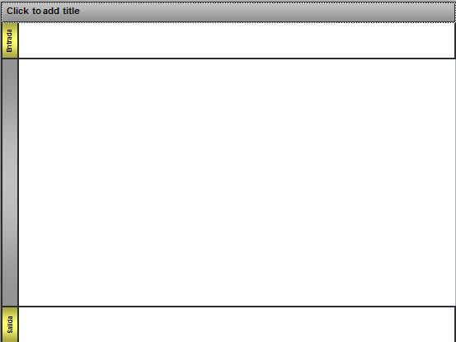
Descripción del layout
Título del diagrama
Entradas del proceso: Identifica procesos, eventos y/o actividades externas que influyen en el curso de eventos del escenario.
Roles responsables: Identifica un rol de usuario, unidad organizacional o grupo que es responsable de la ejecución de los pasos englobados en el renglón.
Flujo del proceso. En este espacio se encuentran los pasos fuera y dentro del sistema, decisiones, otros procesos a ser ejecutados por los roles responsables
Salida del proceso. Identifica el fin del procesos o la salida a otros procesos, eventos y/o actividades.

